Slide 1
Эти слайды - часть материалов конференции по библейской текстологии, которая прошла в Киевской богословской семинарии 13-14 марта 2015 г. Аудио этого доклада и другие материалы этой конференции доступны на сайте семинарии: http://www.ktsonline.org/bibleconf2015/
These slides are part of free resources of #BibleConf2015, the conference on Biblical Textology, which took place on March 13-14, 2015 at Kyiv Theological Seminary. You can access audio of the session, that complements these slides, as well as other materials on KTS website: http://www.ktsonline.org/bibleconf2015en/

Slide 2
Notes:
How We Got Our Slavic Bibles - Vyacheslav Gerasimchuk
This is opening slide for the lecture.

Slide 4
Задачи славянской библейской текстологии
1) изучение истории библейских текстов у славян, включающее в себя установление древнеславянского архетипа и греческого оригинала каждого текста, определение отношения к Вульгате, определение авторства переводов и их качества, установление истории каждого текста в отдельности;
2) сбор материалов по истории и лексикологии церковнославянского языка;
3) извлечение библейских цитат из памятников письменности, на основании которых можно в дальнейшем определить историю тех текстов, в состав которых включены эти цитаты (А.В. Михайлов).

Slide 5
Переводческая деятельность Кирилла и Мефодия

Slide 6
Переводческая деятельность Кирилла и Мефодия
Септуагинта – текст, с которого братья осуществляли перевод ветхозаветной части.
Переводчики преследовали не столько богословско-литургическую, сколько миссионерско-просветительскую цель.
Состав книг: Апракос, Четвероевангелие (?), Апостол (Деяния апостолов и апостольские послания), Псалтирь и Паремийник.

Slide 7
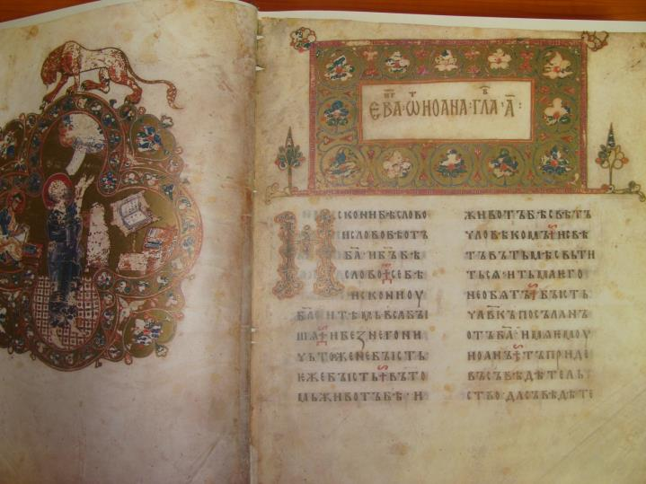
Остромирово Евангелие (1056 – 1057 гг.)

Slide 8
От частного к общему: переводы отдельных книг Библии на церковнославянский язык

Slide 9
Переводы отдельных книг Библии на церковнославянский язык
До появления полной Библии на церковнославянском языке на Руси переводились отдельные библейские книги. Эти книги (Апракос, Апостол, Псалтирь), хоть и содержали костяк библейского откровения, тем не менее были далеки от канонической полноты.

Slide 10
Переводы отдельных книг Библии на церковнославянский язык
«Славянские библейские тексты в рукописную эпоху своего существования были представлены в трех главных разновидностях: служебной, четьей и толковой. Каждая из них имела собственное функциональное назначение, а также особый состав, особые качества текста и собственную историю». А.А. Алексеев, Текстология Славянской Библии.

Slide 11
Золотой век: Геннадиевская Библия (1499) и Острожская Библия (1581)

Slide 12
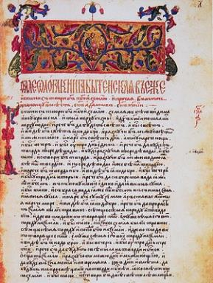
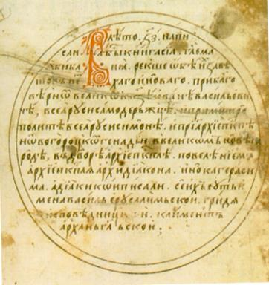
Геннадиевская Библия (1499)

Slide 13
Геннадиевская Библия (1499)
Основу Геннадиевской Библии «составили богослужебные, четьи, толковые списки, представлявшие переводы различного происхождения: кирилломефодиевские и мефодиевские, болгарские, русские» (Борис Тихомиров, «Метаморфозы Славянской Библии»).

Slide 14
Геннадиевская Библия (1499)
Некоторые ветхозаветные книги пришлось переводить с Вульгаты из-за их отсутствия в церковнославянском переводе (1 и 2 Паралипоменон, 1, 2 и 3 Ездры, Неемии, Товита, Иудифи, Премудрости Соломона, Иеремии (гл. 1-25; 46-51), Иезекииля (гл. 45-46), 1 и 2 Маккавейские).

Slide 16
Геннадиевская Библия (1499)
Начиная с Геннадиевской Библии, в дальнейшем последующие издания как славянской, так и русской Библии будут характеризоваться текстовой эклектикой. В ГБ эта эклектика выражалась в «своеобразном синтезе западной и восточной библейских традиций». В дальнейшем больший вес будет приобретать Септуагинта, но эклектичный характер последующих переводов сохранится.

Slide 17
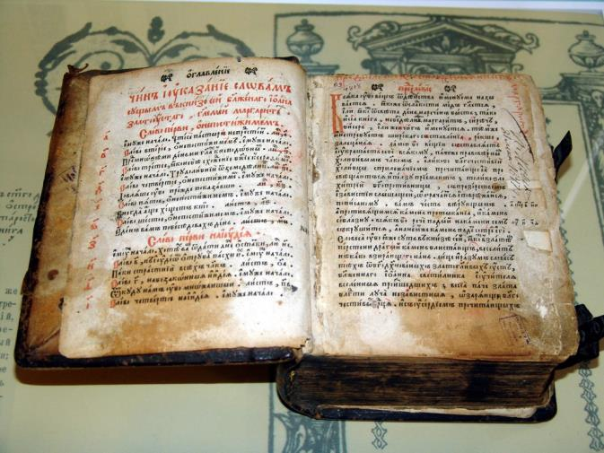
Острожская Библия (1581)

Slide 18
Острожская Библия (1581)
В процессе работы над изданием Острожской Библии были произведены некоторые исправления по греческому тексту и Вульгате (Товит, Юдифь, 3 Едры), но они не носили всеобъемлющего характера.
К характеристикам, отличавшим ОБ от ГБ, следует отнести включение в Острожскую 3-ей Маккавейской, которая отсутствовала в Геннадиевской Библии.

Slide 19
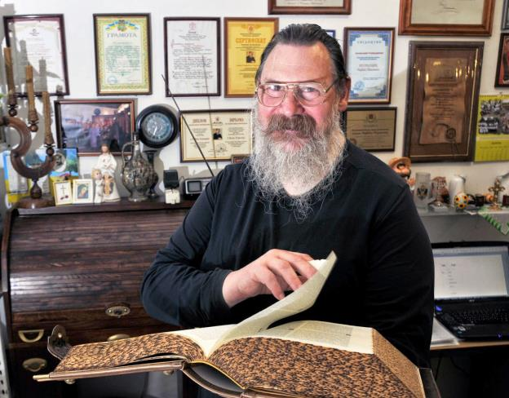
Перевод Острожской Библии на украинский язык, выполненный Рафаилом Турконяком

Slide 20
Елизаветинская Библия (1751)

Slide 21
Елизаветинская Библия (1751)
При работе над Елизаветинской Библией был принят «следующий принцип редактирования: при расхождении греческих источников предпочтение отдавали чтению, присутствующему в большинстве греческих текстов; исходный вариант Первопечатной [т.е. Острожской] не меняли при его подтверждении хотя бы одним греческим источником».
Борис Тихомиров, «Метаморфозы Славянской Библии».

Slide 22
Переводы Библии на народные языки (староукраинский и старобелорусский)

Slide 23
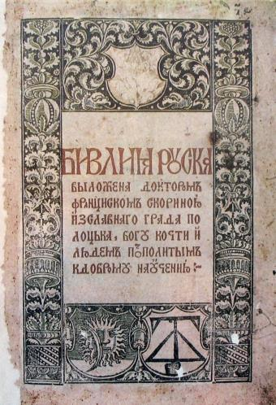
Переводы Библии на народные языки (староукраинский и старобелорусский)
Библия Франциска Скорины (1517)

Slide 24
Краткая история переводов Библии на украинский язык

Slide 25
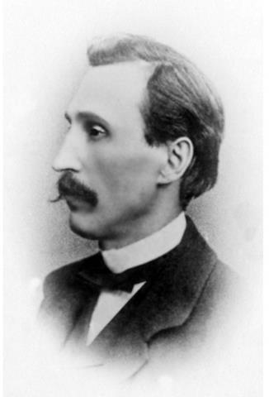
Краткая история переводов Библии на украинский язык
Перевод Пантелеймона Кулиша (1903).

Slide 26
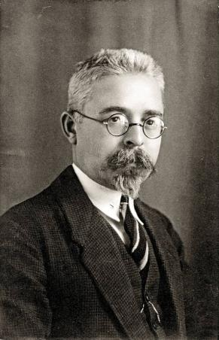
Краткая история переводов Библии на украинский язык
Перевод Ивана Огиенко (1962)

Slide 27
Синодальный перевод: предыстория и текстологическая основа

Slide 28
Синодальный перевод
В России процесс перевода Библии на русский язык был очень продолжительным и трудным. Основной трудностью выступал особый статус церковнославянского языка, который к 16 веку стал почитаться сакральным, обладающий неповторимой мистической аурой.

Slide 29
Синодальный перевод
«Для канонических книг Ветхого завета за основу берется МТ, а Септуагинта используется для уточнения, дополнения и иногда- в качестве оригинального текста даже там, где МТ в исправлении и дополнении не нуждается. Текст славянского перевода принимался дополнительного свидетельства о Септуагинте… Эпизодически использовались и другие древние переводы. Что касается книг, не вошедших в иудейский канон и не сохранившихся на еврейском языке (или написанных самого начала не по-еврейски), их, естественно, пришлось переводить с Септуагинты или даже Вульгаты (как третью книгу Ездры)». (Десницкий, Писания – предание – современность, с. 61-62).

Slide 30
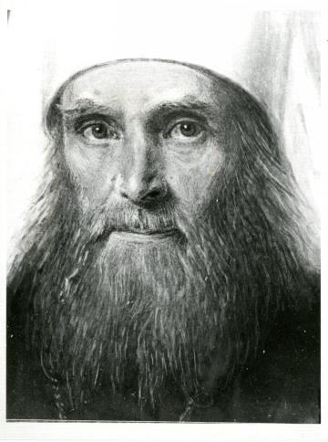
Синодальный перевод
Митрополит Филарет Дроздов

Slide 31
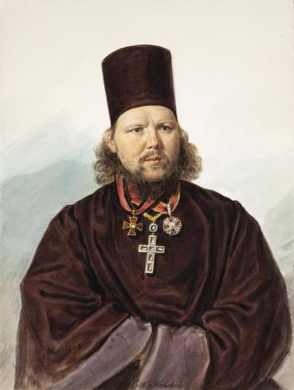
Синодальный перевод
Герасим Петрович Павский

Slide 32
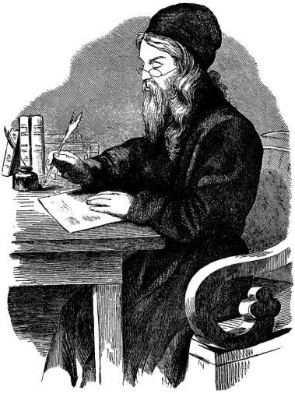
Синодальный перевод
Макарий (Глухарев)

Slide 33
Синодальный перевод
Сначала переводился Новый Завет. за основу были взяты греческие и славянские издания. В работе принимали участие все четыре духовных академии Российской империи. Каждая из этих академий перевела одно евангелие: Петербургская – от Матфея, Московская – от Марка, Казанская – от Луки, Киевская – от Иоанна.
Весь Новый Завет был издан в 1863 году. Что касается Ветхого завета, то специальная комиссия в основном базировалась в переводе на МТ, но при этом учитывала и Септуагинту, и церковнославянский перевод.
Полный перевод Библии был издан почти 20 лет после начала проекта - в 1876 году.

Slide 34
Новые русские переводы Библии

Slide 35
Новые русские переводы Библии
Крупнейший специалист по славянскому библейскому переводу Иван Евсеевич Евсеев писал в 1916 г., что язык Синодального перевода «тяжелый, устарелый, искусственно сближенный со славянским, отстал от общелитературного развития… это язык еще допушкинской поры».

Slide 36
Notes:
How We Got Our Slavic Bibles - Vyacheslav Gerasimchuk

